Slide 1

5
4
1
مراجعة
الدرس 4
الدرس 3
الدرس 2
الدرس 1

Slide 2






أيقونات توجيهية
توجيهات الأستاذ(ة)
تعيين تلميذ للإجابة
المرور بين الصفوف
عرض فيديو
المرور للشريحة الموالية بعد عرض الفيديو
العمل في ثنائيات

Slide 3

برمجة الأسبوع الأول
(ة)خاص بالأستاذ
الدرس 2
الدرس 1
الدرس 1
المبيان الدائري (2)
المبيان الدائري (1)
فصل الملايين: قراءة وكتابة
الدرس 4
الدرس 3
حل المسائل
المبيان الدائري (3)
مراجعة
مراجعة وتثبيت دروس الأسبوع

Slide 4
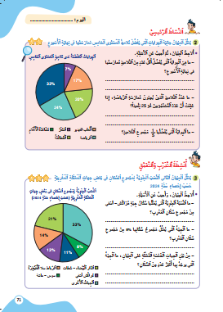
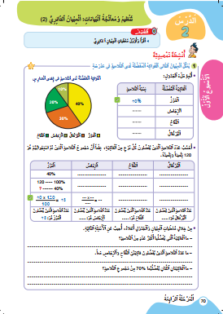
درس اليوم
(ة)خاص بالأستاذ
المبيان الدائري (2)

Slide 5

(ة)خاص بالأستاذ
مراحل الدرس
افتتاح الدرس
1
نمذجة
2
ممارسة موجهة
3
ممارسة مستقلة
4
اختتام الدرس
5

Slide 6
(ة)خاص بالأستاذ
عند نهاية الدرس
على الأقل 80% من المتعلمين سيكونون قادرين على:
أقرأ وأؤول المبيان الدائري

Slide 7




مرحباً سنتابع درسا جديدا

Slide 8

(ة)خاص بالأستاذ
افتتاح الدرس
1
تصحيح الواجبات المنزلية
الحساب الذهني

Slide 9

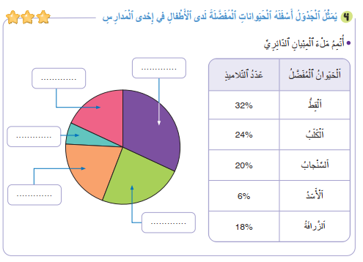
1
صححوا. لديكم دقيقة واحدة
القط 32%
الزرافة 18%
الأسد 6%
السنجاب 20%
الكلب 24%

Slide 10

(ة)خاص بالأستاذ

Slide 11

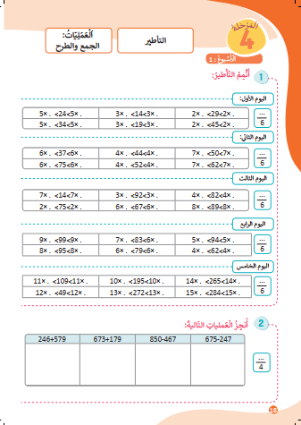
سنبدأ بالحساب الذهني. خذوا كراسات الحساب الذهني صفحة 18.

Slide 12

عرض فيديو الحساب الذهني

Slide 13
صححوا
6
7
10
12
7
8
12
13
12
13
8
9

Slide 14
(ة)خاص بالأستاذ
نمذجة
2
أقرأ وأؤول المبيان الدائري

Slide 15


الآن سنتعلم كيف نقرأ ونؤول المبيان الدائري

Slide 16

عرض فيديو النمذجة

Slide 17


من يذكرنا بما تعلمناه؟

Slide 18
(ة)خاص بالأستاذ
الممارسة الموجهة 1
ممارسة موجهة
3
3
3
النشاط 1
النشاط 2

Slide 19

خذوا ألواحكم.

Slide 20
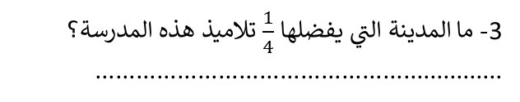
ماذا نفعل في الخطوة الأولى؟
أستخرج
3
أقرأ
2
ألاحظ
1
1- ما المدينة التي يفضلها أكبر عدد من التلاميذ؟
............................................................
2- ما عدد التلاميذ الذين يفضلون مدينة فاس إذا كان عدد تلاميذ هذه المؤسسة هو 200 تلميذ؟
............................................................
3- ما المدينة التي يفضلها $\frac{1}{4}$ تلاميذ هذه المدرسة؟
............................................................

Slide 21
لاحظوا السؤال الأول.
أستخرج
3
أقرأ
2
ألاحظ
1
1- ما المدينة التي يفضلها أكبر عدد من التلاميذ؟
............................................................
2- ما عدد التلاميذ الذين يفضلون مدينة فاس إذا كان عدد تلاميذ هذه المؤسسة هو 200 تلميذ؟
............................................................
3- ما المدينة التي يفضلها $\frac{1}{4}$ تلاميذ هذه المدرسة؟
............................................................

Slide 22
من يقرأ السؤال الأول
أستخرج
3
أقرأ
2
ألاحظ
1
1- ما المدينة التي يفضلها أكبر عدد من التلاميذ؟
............................................................
2- ما عدد التلاميذ الذين يفضلون مدينة فاس إذا كان عدد تلاميذ هذه المؤسسة هو 200 تلميذ؟
............................................................
3- ما المدينة التي يفضلها $\frac{1}{4}$ تلاميذ هذه المدرسة؟
............................................................

Slide 23
ماذا نفعل في الخطوة الثانية؟
أستخرج
3
أقرأ
2
ألاحظ
1
1- ما المدينة التي يفضلها أكبر عدد من التلاميذ؟
............................................................
2- ما عدد التلاميذ الذين يفضلون مدينة فاس إذا كان عدد تلاميذ هذه المؤسسة هو 200 تلميذ؟
............................................................
3- ما المدينة التي يفضلها $\frac{1}{4}$ تلاميذ هذه المدرسة؟
............................................................

Slide 24
على الألواح، اكتبوا اللون الذي يمثل أكبر نسبة في المبيان
أستخرج
3
أقرأ
2
ألاحظ
1
1- ما المدينة التي يفضلها أكبر عدد من التلاميذ؟
............................................................
2- ما عدد التلاميذ الذين يفضلون مدينة فاس إذا كان عدد تلاميذ هذه المؤسسة هو 200 تلميذ؟
............................................................
3- ما المدينة التي يفضلها $\frac{1}{4}$ تلاميذ هذه المدرسة؟
............................................................

Slide 25
ارفعوا الألواح

Slide 26
نصحح، من يقوم إلى السبورة ليشرح لنا كيف وجد اللون الأزرق
أستخرج
3
أقرأ
2
ألاحظ
1
1- ما المدينة التي يفضلها أكبر عدد من التلاميذ؟
............................................................
2- ما عدد التلاميذ الذين يفضلون مدينة فاس إذا كان عدد تلاميذ هذه المؤسسة هو 200 تلميذ؟
............................................................
3- ما المدينة التي يفضلها $\frac{1}{4}$ تلاميذ هذه المدرسة؟
............................................................

Slide 27
ماذا نفعل في الخطوة الثالثة؟
أستخرج
3
أقرأ
2
ألاحظ
1
1- ما المدينة التي يفضلها أكبر عدد من التلاميذ؟
............................................................
2- ما عدد التلاميذ الذين يفضلون مدينة فاس إذا كان عدد تلاميذ هذه المؤسسة هو 200 تلميذ؟
............................................................
3- ما المدينة التي يفضلها $\frac{1}{4}$ تلاميذ هذه المدرسة؟
............................................................

Slide 28
اكتبوا على الألواح اسم المدينة النت يفضلها أكبر عدد من التلاميذ
أستخرج
3
أقرأ
2
ألاحظ
1
1- ما المدينة التي يفضلها أكبر عدد من التلاميذ؟
............................................................
2- ما عدد التلاميذ الذين يفضلون مدينة فاس إذا كان عدد تلاميذ هذه المؤسسة هو 200 تلميذ؟
............................................................
3- ما المدينة التي يفضلها $\frac{1}{4}$ تلاميذ هذه المدرسة؟
............................................................

Slide 29
ارفعوا الألواح

Slide 30
نصحح، من يقوم إلى السبورة ليشرح لنا كيف وجد النسبة
أستخرج
3
أقرأ
2
ألاحظ
1
1- ما المدينة التي يفضلها أكبر عدد من التلاميذ؟
......................مدينة أكادير..............
2- ما عدد التلاميذ الذين يفضلون مدينة فاس إذا كان عدد تلاميذ هذه المؤسسة هو 200 تلميذ؟
............................................................
3- ما المدينة التي يفضلها $\frac{1}{4}$ تلاميذ هذه المدرسة؟
............................................................

Slide 31
لاحظوا السؤال الثاني.
أستخرج
3
أقرأ
2
ألاحظ
1
1- ما المدينة التي يفضلها أكبر عدد من التلاميذ؟
......................مدينة أكادير..............
2- ما عدد التلاميذ الذين يفضلون مدينة فاس إذا كان عدد تلاميذ هذه المؤسسة هو 200 تلميذ؟
............................................................
3- ما المدينة التي يفضلها $\frac{1}{4}$ تلاميذ هذه المدرسة؟
............................................................

Slide 32
من يقرأ السؤال الثاني
أستخرج
3
أقرأ
2
ألاحظ
1
1- ما المدينة التي يفضلها أكبر عدد من التلاميذ؟
......................مدينة أكادير..............
2- ما عدد التلاميذ الذين يفضلون مدينة فاس إذا كان عدد تلاميذ هذه المؤسسة هو 200 تلميذ؟
............................................................
3- ما المدينة التي يفضلها $\frac{1}{4}$ تلاميذ هذه المدرسة؟
............................................................

Slide 33
على الألواح، اكتبوا النسبة المئوية للتلاميذ الذين يفضلون مدينة فاس
أستخرج
3
أقرأ
2
ألاحظ
1
1- ما المدينة التي يفضلها أكبر عدد من التلاميذ؟
......................مدينة أكادير..............
2- ما عدد التلاميذ الذين يفضلون مدينة فاس إذا كان عدد تلاميذ هذه المؤسسة هو 200 تلميذ؟
............................................................
3- ما المدينة التي يفضلها $\frac{1}{4}$ تلاميذ هذه المدرسة؟
............................................................

Slide 34
ارفعوا الألواح

Slide 35
نصحح، من يقوم إلى السبورة ليشرح لنا وجد النسبة 5%
أستخرج
3
أقرأ
2
ألاحظ
1
1- ما المدينة التي يفضلها أكبر عدد من التلاميذ؟
......................مدينة أكادير..............
2- ما عدد التلاميذ الذين يفضلون مدينة فاس إذا كان عدد تلاميذ هذه المؤسسة هو 200 تلميذ؟
............................................................
3- ما المدينة التي يفضلها $\frac{1}{4}$ تلاميذ هذه المدرسة؟
............................................................
عدد التلاميذ الذين يفضلون مدينة فاس هو 5%

Slide 36
اكتبوا على الألواح عدد التلاميذ الذين يمثلون 5% من 200 تلميذ
أستخرج
3
أقرأ
2
ألاحظ
1
1- ما المدينة التي يفضلها أكبر عدد من التلاميذ؟
......................مدينة أكادير..............
2- ما عدد التلاميذ الذين يفضلون مدينة فاس إذا كان عدد تلاميذ هذه المؤسسة هو 200 تلميذ؟
............................................................
3- ما المدينة التي يفضلها $\frac{1}{4}$ تلاميذ هذه المدرسة؟
............................................................

Slide 37
ارفعوا الألواح

Slide 38

نصحح، من يقوم إلى السبورة ليشرح لنا قيمة النسبة المئوية
أستخرج
3
أقرأ
2
ألاحظ
1
1- ما المدينة التي يفضلها أكبر عدد من التلاميذ؟
......................مدينة أكادير..............
2- ما عدد التلاميذ الذين يفضلون مدينة فاس إذا كان عدد تلاميذ هذه المؤسسة هو 200 تلميذ؟
...............$\frac{200 × 5}{100}$= 10...........
3- ما المدينة التي يفضلها $\frac{1}{4}$ تلاميذ هذه المدرسة؟
............................................................

Slide 39
لاحظوا السؤال الثالث.
أستخرج
3
أقرأ
2
ألاحظ
1
1- ما المدينة التي يفضلها أكبر عدد من التلاميذ؟
......................مدينة أكادير..............
2- ما عدد التلاميذ الذين يفضلون مدينة فاس إذا كان عدد تلاميذ هذه المؤسسة هو 200 تلميذ؟
...............$\frac{200 × 5}{100}$= 10...........
3- ما المدينة التي يفضلها $\frac{1}{4}$ تلاميذ هذه المدرسة؟
............................................................

Slide 40
من يقرأ السؤال الثالث
أستخرج
3
أقرأ
2
ألاحظ
1
1- ما المدينة التي يفضلها أكبر عدد من التلاميذ؟
......................مدينة أكادير..............
2- ما عدد التلاميذ الذين يفضلون مدينة فاس إذا كان عدد تلاميذ هذه المؤسسة هو 200 تلميذ؟
...............$\frac{200 × 5}{100}$= 10...........
3- ما المدينة التي يفضلها $\frac{1}{4}$ تلاميذ هذه المدرسة؟
............................................................

Slide 41
على الألواح، اكتبوا النسبة المئوية التي تساوي الكسر $\frac{1}{4}$
أستخرج
3
أقرأ
2
ألاحظ
1
1- ما المدينة التي يفضلها أكبر عدد من التلاميذ؟
......................مدينة أكادير..............
2- ما عدد التلاميذ الذين يفضلون مدينة فاس إذا كان عدد تلاميذ هذه المؤسسة هو 200 تلميذ؟
...............$\frac{200 × 5}{100}$= 10...........
3- ما المدينة التي يفضلها $\frac{1}{4}$ تلاميذ هذه المدرسة؟
............................................................

Slide 42
ارفعوا الألواح

Slide 43
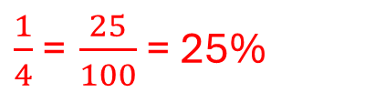
نصحح، من يقوم إلى السبورة ليشرح لنا وجد النسبة المئوية
أستخرج
3
أقرأ
2
ألاحظ
1
1- ما المدينة التي يفضلها أكبر عدد من التلاميذ؟
......................مدينة أكادير..............
2- ما عدد التلاميذ الذين يفضلون مدينة فاس إذا كان عدد تلاميذ هذه المؤسسة هو 200 تلميذ؟
...............$\frac{200 × 5}{100}$= 10...........
3- ما المدينة التي يفضلها $\frac{1}{4}$ تلاميذ هذه المدرسة؟
............................................................
$\frac{1}{4}$ = $\frac{25}{100}$ = 25%

Slide 44
اكتبوا على الألواح اسم المدينة التي يفضلها 25% من التلاميذ
أستخرج
3
أقرأ
2
ألاحظ
1
1- ما المدينة التي يفضلها أكبر عدد من التلاميذ؟
......................مدينة أكادير..............
2- ما عدد التلاميذ الذين يفضلون مدينة فاس إذا كان عدد تلاميذ هذه المؤسسة هو 200 تلميذ؟
...............$\frac{200 × 5}{100}$= 10...........
3- ما المدينة التي يفضلها $\frac{1}{4}$ تلاميذ هذه المدرسة؟
............................................................
$\frac{1}{4}$ = $\frac{25}{100}$ = 25%

Slide 45
ارفعوا الألواح

Slide 46
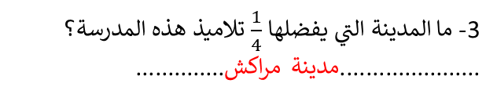
نصحح، من يقوم إلى السبورة ليشرح لنا قيمة النسبة المئوية
أستخرج
3
أقرأ
2
ألاحظ
1
1- ما المدينة التي يفضلها أكبر عدد من التلاميذ؟
......................مدينة أكادير..............
2- ما عدد التلاميذ الذين يفضلون مدينة فاس إذا كان عدد تلاميذ هذه المؤسسة هو 200 تلميذ؟
...............$\frac{200 × 5}{100}$= 10...........
3- ما المدينة التي يفضلها $\frac{1}{4}$ تلاميذ هذه المدرسة؟
......................مدينة مراكش..............
$\frac{1}{4}$ = $\frac{25}{100}$ = 25%

Slide 47
(ة)خاص بالأستاذ
الممارسة الموجهة 1
ممارسة موجهة
3
3
3
النشاط 1
النشاط 2

Slide 48

الآن خذوا كراساتكم الصفحة النشاط 2 صفحة 71

Slide 49
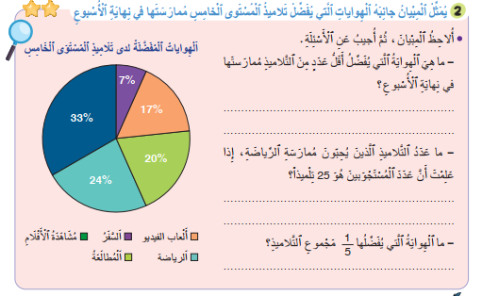
لديكم دقيقتان للإنجاز؛ سأمر بين الصفوف لمساعدتكم؛
2

Slide 50
الآن؛ ستشتغلون في ثنائيات
كل واحد يقارن إنجازه مع إنجاز زميله. تأكدوا أنكم اتبعتم الخطوات بشكل سليم.

Slide 51
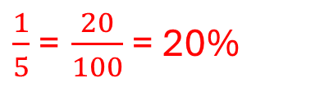

صححوا
الهواية التي سحبها أثل عدد من التلاميذ هي السفر
$\frac{25 ×24}{100}$= 6
$\frac{1}{5}$ = $\frac{20}{100}$ = 20%
المطالعة

Slide 52
(ة)خاص بالأستاذ
ممارسة مستقلة
4
أنجز بمفردي

Slide 53
خذوا الكراسات صفحة 71 وأنجزوا النشاط 3. لديكم 5 دقائق
سأمر بين الصفوف لأقدم المساعدة إليكم وأدون ملاحظاتي في كراساتكم
5

Slide 54
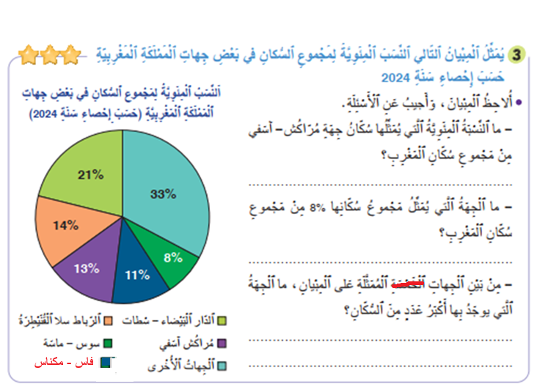
استدراك. المبيان يتضمن بينات 6 مدن عوض 5
5

Slide 55
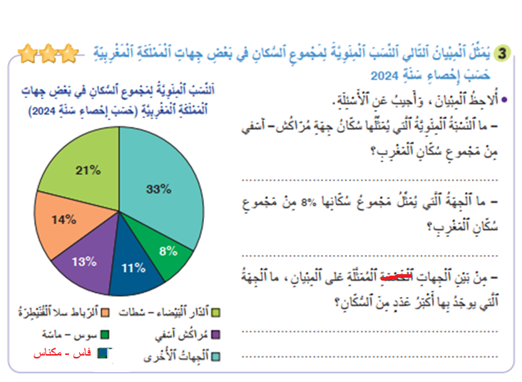
صححوا على كراساتكم
13 %
جهة سوس ماسة
يوجد أكبر عدد من السكان
في الجهات الأخرى

Slide 56
انتبهوا جيدا! في المنزل، ستنجزون الأنشطة المتبقية على كراساتكم :
في الحصة القادمة سأختار أحدكم لتصحيح النشاط.

Slide 57
إلى اللقاء. في الحصة القادمة، سنقوم بتصحيح الأنشطة المنجزة في المنزل.

Slide 58


بناء على إنجازات المتعلمين خلال الممارسة المستقلة

